Slide 1
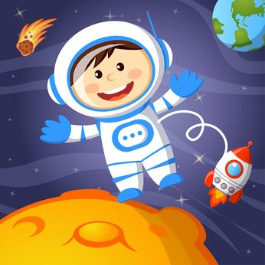
Космічна
вікторина
Автор: Валентина
Обуховська

Slide 2
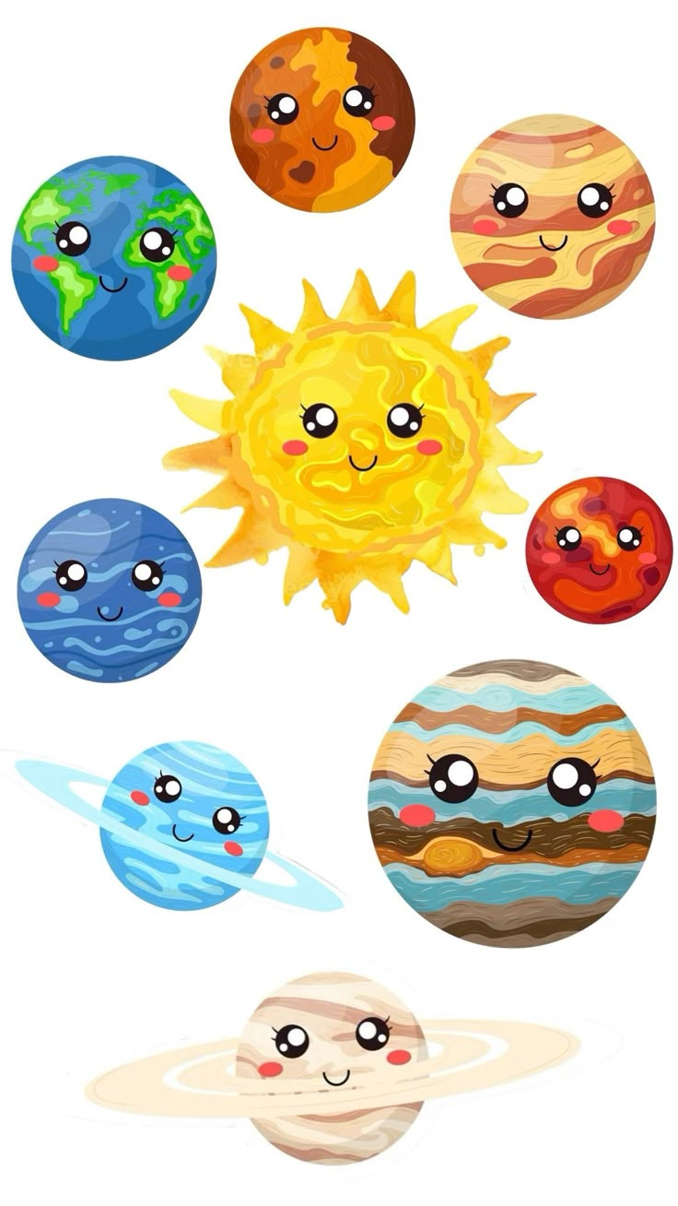
К | О | М | Е | Т | А | Я | Ю
О | Ж | А | Д | Р | Ю | О | К
С | И | Р | Л | И | П | Р | Н
М | К | С | Н | С | І | Б | С
О | Я | У | У | А | Т | І | У
Н | Л | Р | Т | Т | Е | Т | А
А | М | А | П | У | Р | А | Н
В | Е | Н | Е | Р | А | Ч | Ц
Т | З | Х | Н | Н | І | Т | Ь
Знайдіть «космічні» слова
Космонавт
Сатурн
Нептун
Земля
Пил
Юпітер
Комета
Венера
Марс
Уран
орбіта

Slide 3

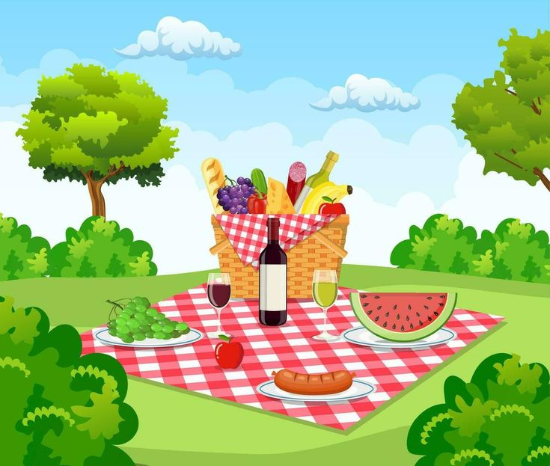

Ребуси
,,,
И = О

Slide 4

- ска

Slide 5

1 + О + 2 + 3 + 4

Slide 6
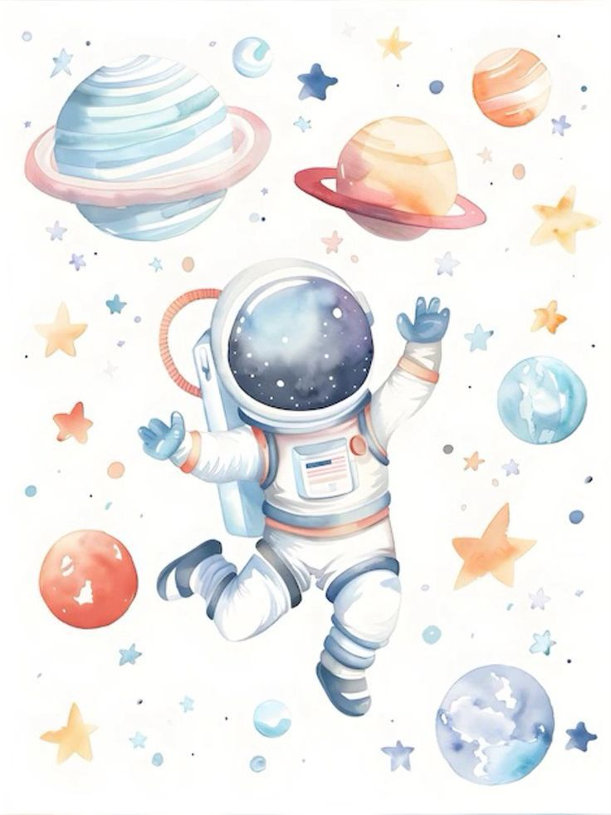
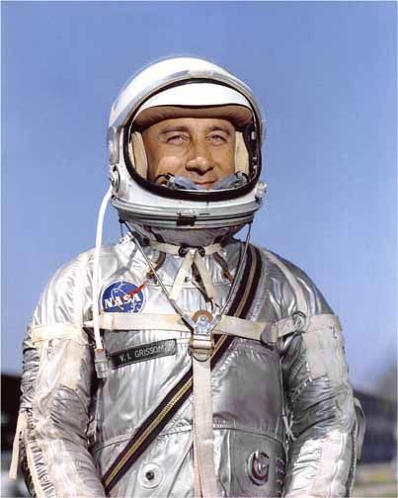
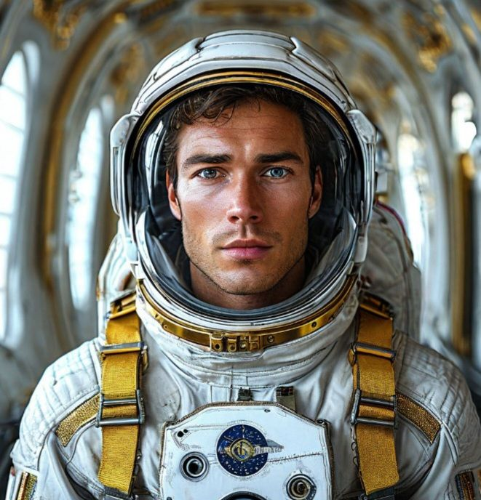
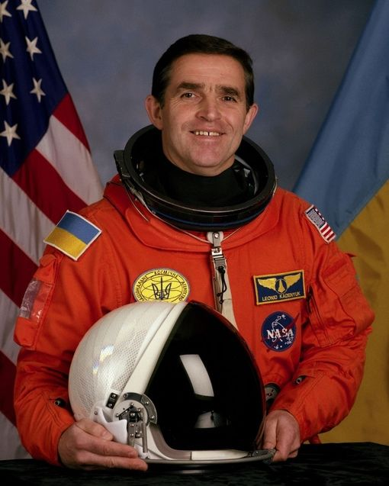
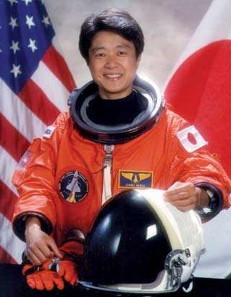
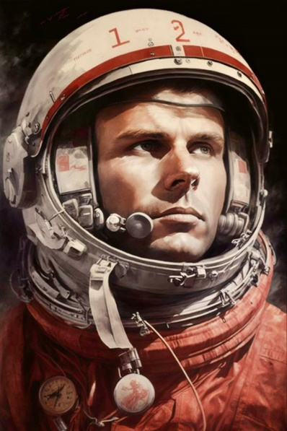
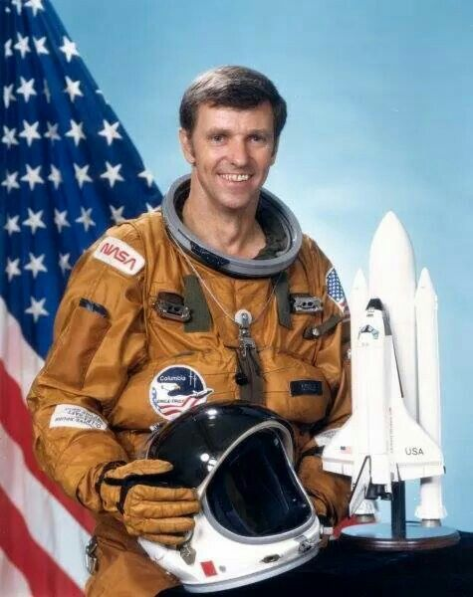
Вікторина
1
2
3
Назвіть номер фото ,
на якому зображений
перший космонавт України
Леонід Каденюк.
5
6
4

Slide 7
Назвіть номер фото, на якому зображено
першого космонавта Юрія Гагаріна.
1
2
3
5
6
4

Slide 8
Коли людина вперше
побувала у космосі?
12 квітня 1961 року.
22 квітня 2001 року.
12 березня 1968 року.
25 грудня 1999 року.

Slide 9
Навколо якої зірки обертається
Земля?
Північна зірка.
Сонце.
Оріон.
Фенікс.

Slide 10
Як називається супутник
нашої планети ?
Каліпсо.
Титан.
Місяць
Діона.

Slide 11
Хвостата зірка це...?
Комета.
Планета.
Метеорит.
Метеор.

Slide 12
Яка планета найбільша
у Сонячній системі?
Земля.
Юпітер.
Сатурн.
Венера.

Slide 13
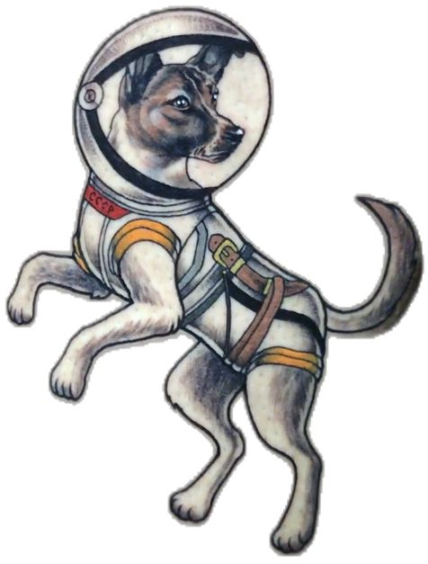
Розшифруйте кличку
собаки, яка перша
побувала у космосі.
Й Л А А К

Slide 14
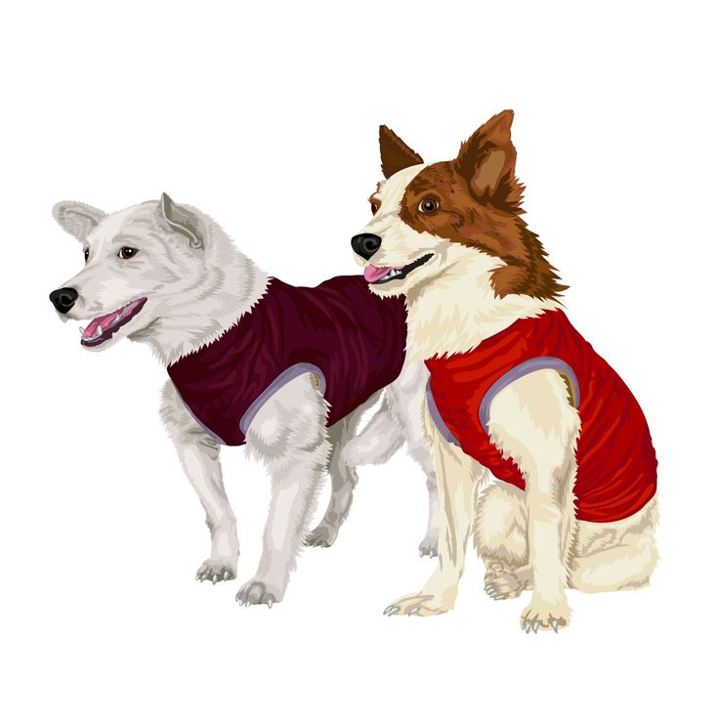
Розшифруйте клички
собак – космонавтів.
А Л І Б К
І Л Т Р А С К

Slide 15

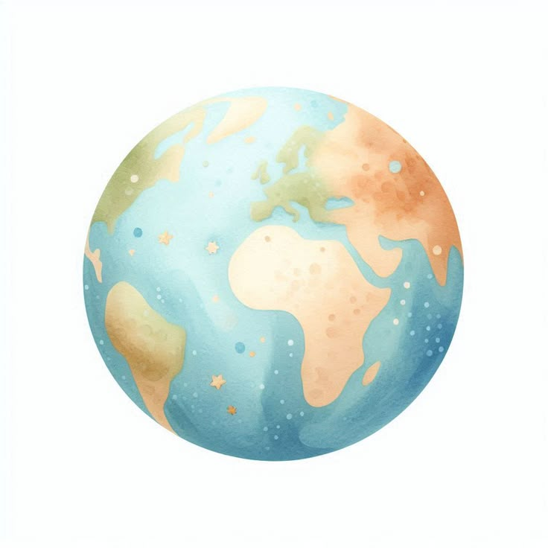
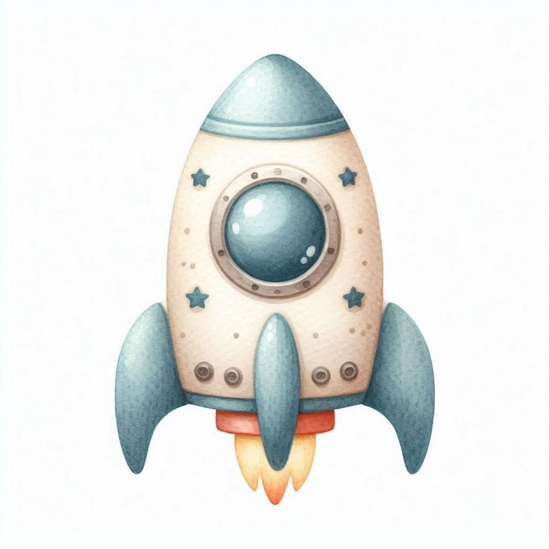
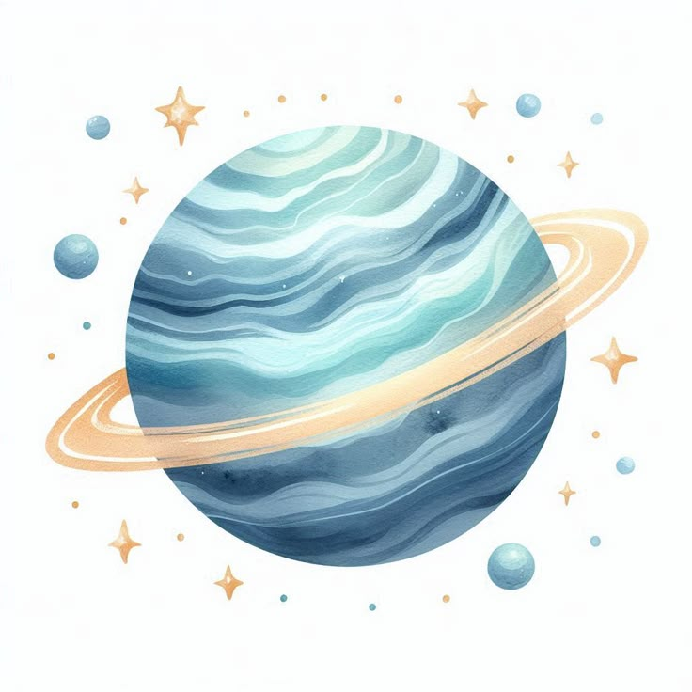
Космічна математика
Обчисліть, коли святкують
День космонавтики:
День:
100 : 10 + 36 : 18
Місяць:
50 : 5 – 54 : 9

Slide 16
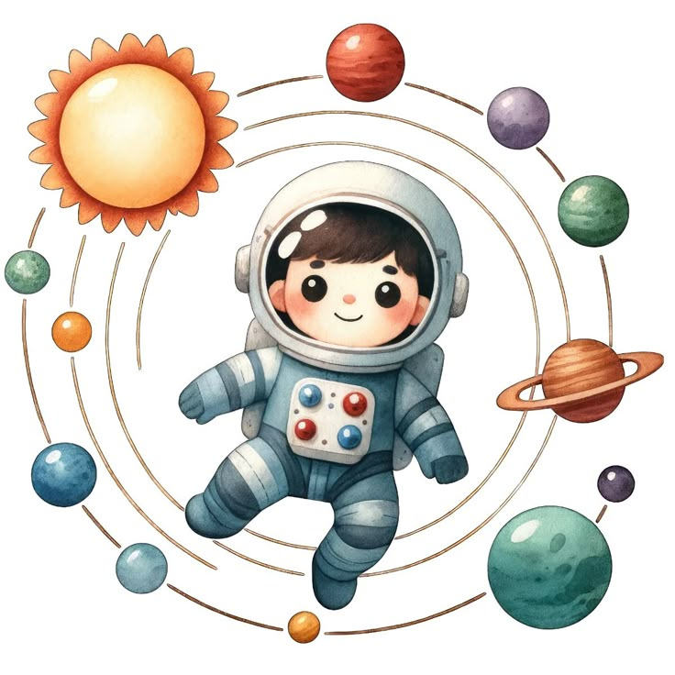
Молодці!

